Slide 1
Test Results
1
정적 소음 검증결과 “99% 적중”
학습된 소음 유형과 비슷한 유형의 소음을 예측한 결과
모델 검증
 | precision | recall | F1-score | support | accuracy | Macro avg | Weight avg
말벌 | 0.99 | 0.99 | 0.99 | 699 | 0.99 | 0.99 | 0.99
정상 | 0.99 | 0.99 | 0.99 | 694 | 0.99 | 0.99 | 0.99
2
동적 소음 검증 결과 “82% 적중”
학습된 소음 유형에서 변형된 동적 소음을 예측한 결과 ( ※ 케이스 별 30번씩 테스트 수행 )

Slide 2
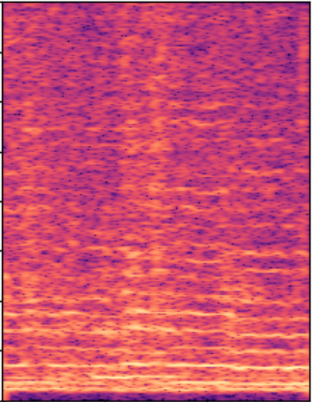
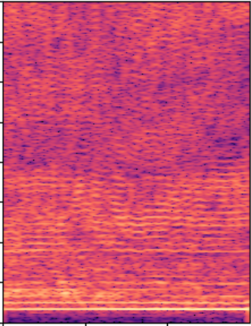
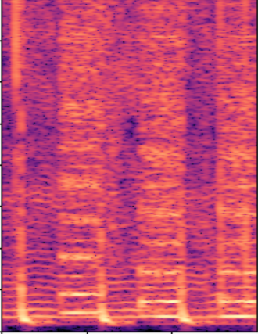
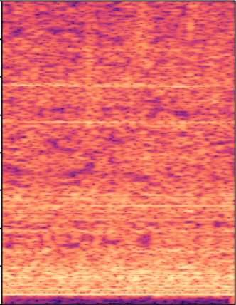
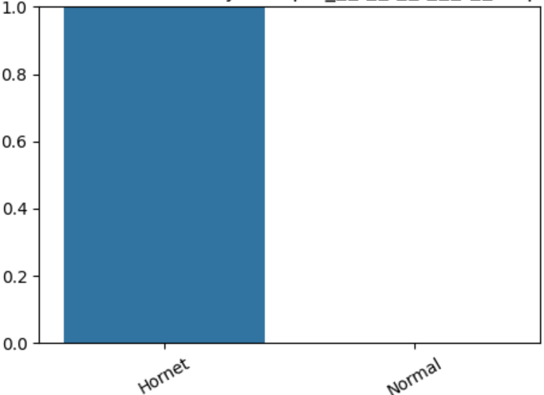
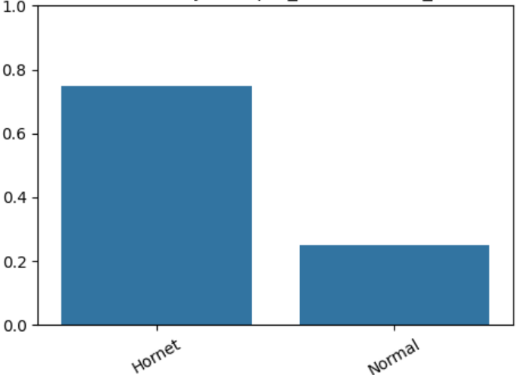
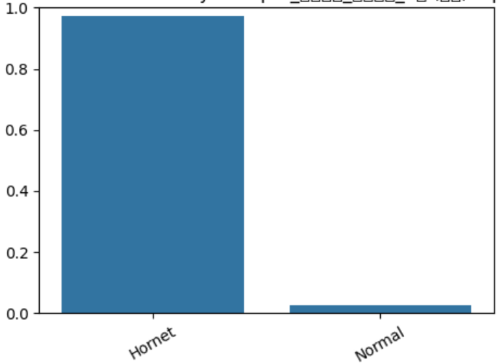
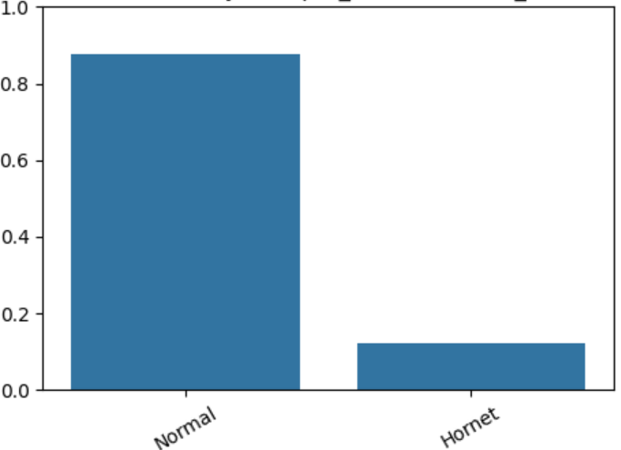
Dynamic Test Results
테스트 사운드
말벌 & 꿀벌 중복
스케일 변화(장수말벌)
외부노이즈 (말벌+음악)
유사 사운드(청소기)
1
2
3
4
AI
결과
99.8%
0.2%
74%
26%
95%
5%
87%
13%
말벌
정상
말벌
정상
말벌
정상
정상
말벌

